Slide 1

Развитие креативного мышления средствами различных видов творчества
МБОО «Куликовская СОШ»
Филипова Е. А., старший методист, учитель технологии и ИЗО
Курганова Т. Н., учитель начальных классов
2020 год

Slide 2
Цель: Повышение компетенции педагогов по развитию креативного творческого мышления обучающихся
Задачи:
1. Раскрыть сущность и особен­ности креативного мышления обучающихся.
2. Выявить способы развития креативного мышления обучающихся.
4. Обобщить опыт работы педагогов по развитию креативного мышления на кружковых занятиях

Slide 3
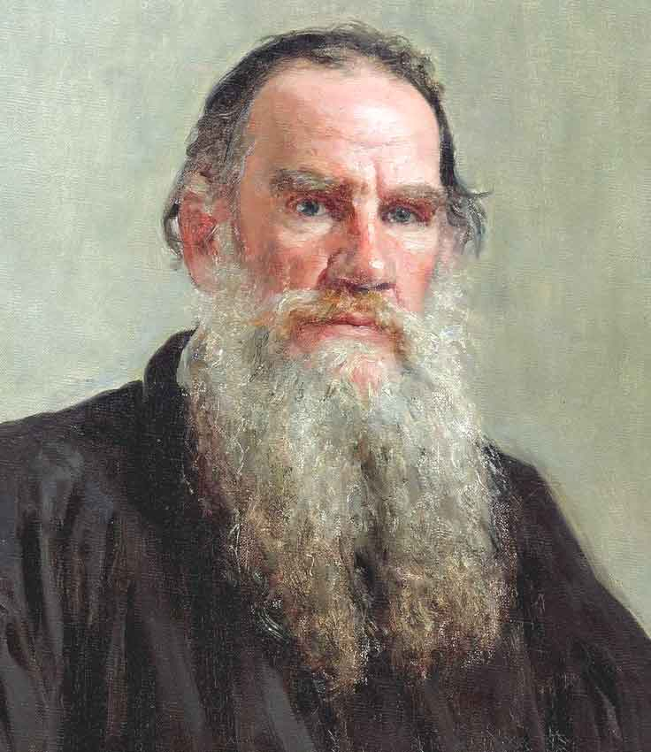
«Если ученик в школе не научился сам ничего творить, то и в жизни он всегда будет только подражать, копировать, так как мало таких, которые бы, научившись копировать, умели сделать самостоятельное приложение этих сведений".
Л. Н. Толстой

Slide 4
Креативность (от англ.- создавать) — творческие способности индивида, характеризующиеся готовностью к созданию принципиально новых идей, отклоняющихся от традиционных или принятых схем мышления и входящие в структуру одаренности в качестве независимого фактора, а так же способность решать проблемы, возникающие внутри статичных систем.
Творчество – это способность удивляться и познавать, умение находить решения в нестандартных ситуациях. Это нацеленность на открытие нового и способность к глубокому осознанию своего опыта.

Slide 5
Технологии креативного мышления:
«Мозговой штурм»;
«Метод фокальных объектов» ;
«Шесть шляп мышления»;
«Метод гирлянд ассоциаций»;
«Метод маленьких человечков» и др.

Slide 6
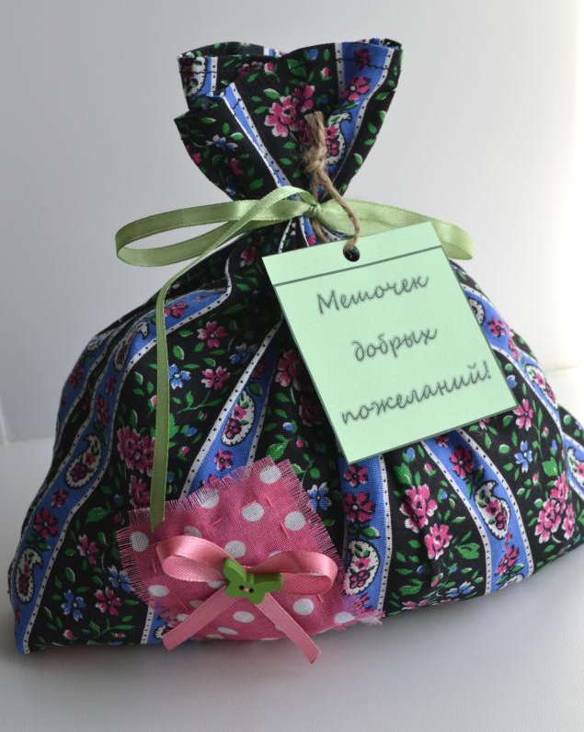
Упражнение «Мешочек пожеланий»

Slide 7

Благодарим за внимание!

